Slide 1
参考１
SDGs未来都市について
令和元年12月19日（木）

Slide 3
SDGs未来都市並びに自治体SDGsモデル事業について
概要
○中長期を見通した持続可能なまちづくりのため、地方創生に資する、地方自治体によるSDGｓの達成に向けた取組を推 進していくことが重要。
○SDGｓ推進本部会合における安倍総理指示を踏まえ、地方創生分野における日本の「SDGｓモデル」を構築していく。
○2018年６月自治体によるSDGｓの達成に向けた優れた取組を提案する２９都市を「SDGｓ未来都市」として選 定。また、特に先導的な取組１０事業を「自治体SDGｓモデル事業」として選定。2019年には、３１都市を
「SDGｓ未来都市」、１０事業を「自治体ＳＧＤｓモデル事業」として選定。
○今後、これらの取組を支援するとともに、成功事例の普及展開等を行い、地方創生の深化につなげていく。
SDGｓ未来都市
自治体SDGｓモデル事業
成功事例の普及展開
SDGｓの理念に沿った基本 的・総合的取組を推進しようと
する都市・地域の中から、特に、
経済・社会・環境の三側面に おける新しい価値創出を通して 持続可能な開発を実現する ポテンシャルが高い都市・地域 として選定
SDGｓ未来都市の中で実施予定の先導的な取組として選定
地方公共団体によるSDGｓの基本的・総合的取組の中でも特に注力 的に実施する事業であり、SDGｓの理念に沿った統合的取組により、 経済・社会・環境の三側面における新しい価値創出を通して持続可能 な開発を実現するポテンシャルが高い先導的な取組であって、多様なス テークホルダーとの連携を通し、地域における自律的好循環が見込 める事業
自治体SDGｓ推進関係省庁タスクフォースによる省庁横断的な支援（計画策定・事業実施等）
持続可能なまちづくり
（出典）内閣府 地方創生推進事務局

Slide 4
自治体SDGsモデル事業の概要
モデル事業とは
SDGｓの理念に沿った統合的取組により、経済・社会・環境の三側面における新しい価値創出を通して 持続可能な開発を実現するポテンシャルが高い先導的な取組であって、多様なステークホルダーとの連 携を通し、地域における自律的好循環が見込める事業を指す。
＜事業イメージ＞
経済面の
相乗効果①
社会面の
相乗効果①
提案都市の課題…○○○
経済 社会
提案都市の課題…○○○
経済成長と雇用、 インフラ、産業化、 イノベーション 等
●取組①
●取組②
●・・・
●取組①
●取組②
●・・・
保健、教育 等
自治体SDGｓ推進事業費補助金
三側面をつなぐ統合的取組
環境
環境面の
相乗効果①
ｴﾈﾙｷﾞｰ、
気候変動 等
環境面の
相乗効果②
経済面の
相乗効果②
社会面の
相乗効果②
提案都市の課題…○○○
●取組①
●取組②
●・・・
SDGｓのゴールについては、提案都市の課題に応じて選択
（出典）内閣府 地方創生推進事務局

Slide 5
平成30年度・令和元年度 SDGs未来都市等 選定都市一覧
平成30年度選定（全29都市）※都道府県・市区町村コード順
令和元年度選定（全31都市）※都道府県・市区町村コード順
都道府県 | 選定都市名 | 都道府県 | 選定都市名
北海道 | ★北海道 | 静岡県 | 静岡市
 | 札幌市 |  | 浜松市
 | ニセコ町 | 愛知県 | 豊田市
 | 下川町 | 三重県 | 志摩市
宮城県 | 東松島市 | 大阪府 | 堺市
秋田県 | 仙北市 | 奈良県 | 十津川村
山形県 | 飯豊町 | 岡山県 | 岡山市
茨城県 | つくば市 |  | 真庭市
神奈川県 | ★神奈川県 | 広島県 | ★広島県
 | 横浜市 | 山口県 | 宇部市
 | 鎌倉市 | 徳島県 | 上勝町
富山県 | 富山市 | 福岡県 | 北九州市
石川県 | 珠洲市 | 長崎県 | 壱岐市
 | 白山市 | 熊本県 | 小国町
長野県 | ★長野県
都道府県 | 選定都市名
岩手県 | 陸前高田市
福島県 | 郡山市
栃木県 | 宇都宮市
群馬県 | みなかみ町
埼玉県 | さいたま市
東京都 | 日野市
神奈川県 | 川崎市
 | 小田原市
新潟県 | 見附市
富山県 | ★富山県
 | 南砺市
石川県 | 小松市
福井県 | 鯖江市
愛知県 | ★愛知県
 | 名古屋市
 | 豊橋市
都道府県 | 選定都市名
滋賀県 | ★滋賀県
京都府 | 舞鶴市
奈良県 | 生駒市
 | 三郷町
 | 広陵町
和歌山県 | 和歌山市
鳥取県 | 智頭町
 | 日南町
岡山県 | 西粟倉村
福岡県 | 大牟田市
 | 福津市
熊本県 | 熊本市
鹿児島県 | 大崎町
 | 徳之島町
沖縄県 | 恩納村
※黄色網掛けは 「自治体ＳＤＧｓモデル事業」選定自治体
※★ はＳＤＧｓ未来都市のうち都道府県
（出典）内閣府 地方創生推進事務局

Slide 6
平成30年度・令和元年度 SDGs未来都市等 選定都市一覧
No. | 都市名 | 選定 年度
1 | 北海道 | 2018
2 | 北海道札幌市 | 2018
3 | 北海道ニセコ町 | 2018
4 | 北海道下川町 | 2018
5 | 岩手県陸前高田市 | 2019
6 | 宮城県東松島市 | 2018
7 | 秋田県仙北市 | 2018
8 | 山形県飯豊町 | 2018
9 | 福島県郡山市 | 2019
10 | 茨城県つくば市 | 2018
11 | 栃木県宇都宮市 | 2019
12 | 群馬県みなかみ町 | 2019
13 | 埼玉県さいたま市 | 2019
14 | 東京都日野市 | 2019
15 | 神奈川県 | 2018
16 | 神奈川県横浜市 | 2018
17 | 神奈川県川崎市 | 2019
18 | 神奈川県鎌倉市 | 2018
19 | 神奈川県小田原市 | 2019
20 | 新潟県見附市 | 2019
21 | 富山県 | 2019
22 | 富山県富山市 | 2018
23 | 富山県南砺市 | 2019
24 | 石川県小松市 | 2019
25 | 石川県珠洲市 | 2018
26 | 石川県白山市 | 2018
27 | 福井県鯖江市 | 2019
28 | 長野県 | 2018
29 | 静岡県静岡市 | 2018
30 | 静岡県浜松市 | 2018
SDGｓ未来都市
（自治体SDGｓモデル事業含む）
SDGｓ未来都市
※道県が選定されている場合は道県全域を着色
No. | 都市名 | 選定 年度
31 | 愛知県 | 2019
32 | 愛知県名古屋市 | 2019
33 | 愛知県豊橋市 | 2019
34 | 愛知県豊田市 | 2018
35 | 三重県志摩市 | 2018
36 | 滋賀県 | 2019
37 | 京都府舞鶴市 | 2019
38 | 大阪府堺市 | 2018
39 | 奈良県生駒市 | 2019
40 | 奈良県三郷町 | 2019
41 | 奈良県広陵町 | 2019
42 | 奈良県十津川村 | 2018
43 | 和歌山県和歌山市 | 2019
44 | 鳥取県智頭町 | 2019
45 | 鳥取県日南町 | 2019
46 | 岡山県岡山市 | 2018
47 | 岡山県真庭市 | 2018
48 | 岡山県西粟倉村 | 2019
49 | 広島県 | 2018
50 | 山口県宇部市 | 2018
51 | 徳島県上勝町 | 2018
52 | 福岡県北九州市 | 2018
53 | 福岡県大牟田市 | 2019
54 | 福岡県福津市 | 2019
55 | 長崎県壱岐市 | 2018
56 | 熊本県熊本市 | 2019
57 | 熊本県小国町 | 2018
58 | 鹿児島県大崎町 | 2019
59 | 鹿児島県徳之島町 | 2019
60 | 沖縄県恩納村 | 2019
※都道府県・市区町村コード順
出典：国土地理院ウェブサイト（https://maps.gsi.go.jp/）の白地図をもとに作成

Slide 7
平成30年度 自治体SDGsモデル事業 選定都市一覧
都市名 | 提案タイトル
北海道ニセコ町 | 環境を生かし、資源、経済が循環する自治のまち 「サスティナブルタウンニセコ」の構築
北海道下川町 | 未来の人と自然へ繋ぐしもかわチャレンジ2030
神奈川県 | いのち輝く神奈川 持続可能な「スマイル100歳社会」の実現
神奈川県横浜市 | SDGｓ未来都市・横浜 ～”連携”による「大都市モデル」創出～
神奈川県鎌倉市 | 持続可能な都市経営「SDGｓ未来都市かまくら」の創造
富山県富山市 | コンパクトシティ戦略による持続可能な付加価値創造都市の実現
岡山県真庭市 | 地域エネルギー自給率100% 2030”SDGｓ”未来杜市真庭の実現 ～永続的に発展する農山村のモデルを目指して（私がわたしらしく生きるまち）～
福岡県北九州市 | 北九州市SDGｓ未来都市
長崎県壱岐市 | 壱岐活き対話型社会「壱岐（粋）なSociety5.0」
熊本県小国町 | 地熱と森林の恵み、人とのつながりがもたらす持続可能なまちづくりを目指して
広島県 | SDGｓの達成に向けて平和の活動を生み出す国際平和拠点ひろしまの取組を加速する ～マルチステイクホルダー・パートナーシップによるSDGｓの取組の強化～
山口県宇部市 | 「人財が宝」みんなでつくる宇部SDGｓ推進事業 ～「共存同栄・協同一致」の更なる進化～
徳島県上勝町 | SDGｓでSHLs（Sustainable Happy Lives） 持続可能な幸福な生活
（出典）内閣府 地方創生推進事務局

Slide 8
平成30年度 SDGs未来都市 選定都市一覧
※除く自治体SDGsモデル事業選定都市
都市名 | 提案タイトル
北海道 | 北海道価値を活かした広域SDGｓモデルの構築
北海道札幌市 | 次世代の子どもたちが笑顔で暮らせる持続可能な都市・「環境首都・SAPP͜RO」
宮城県東松島市 | 全世代グロウアップシティ東松島
秋田県仙北市 | IoT・水素エネルギー利用基盤整備事業
山形県飯豊町 | 農村計画研究所の再興 『2030年も「日本で最も美しい村」であり続けるために』
茨城県つくば市 | つくばSDGｓ 未来都市先導プロジェクト
石川県珠洲市 | 能登の尖端”未来都市”への挑戦
石川県白山市 | 白山の恵みを次世代へ贈る「白山SDGｓ未来都市2030ビジョン」
長野県 | 学びと自治の力による「自立・分散型社会の形成」
静岡県静岡市 | 「世界に輝く静岡」の実現 静岡市５大構想×SDGｓ
静岡県浜松市 | 浜松が「五十年、八十年先の『世界』を富ます」
愛知県豊田市 | みんながつながる ミライにつながるスマートシティ
三重県志摩市 | 持続可能な御食国の創生
大阪府堺市 | 「自由と自治の精神を礎に、誰もが健康で活躍する笑顔あふれるまち」
奈良県十津川村 | 持続可能な森林保全及び観光振興による十津川村SDGｓモデル構想（仮 称）
岡山県岡山市 | 誰もが健康で学び合い、生涯活躍するまちおかやまの推進
広島県 | SDGｓの達成に向けて平和の活動を生み出す国際平和拠点ひろしまの取組を加速する ～マルチステイクホルダー・パートナーシップによるSDGｓの取組の強化～
山口県宇部市 | 「人財が宝」みんなでつくる宇部SDGｓ推進事業 ～「共存同栄・協同一致」の更なる進化～
徳島県上勝町 | SDGｓでSHLs（Sustainable Happy Lives） 持続可能な幸福な生活
（出典）内閣府 地方創生推進事務局

Slide 9
令和元年度 自治体SDGsモデル事業 選定都市一覧
都市名 | 提案タイトル
福島県郡山市 | SDGｓで「広め合う、高め合う、助け合う」こおりやま広域圏 ～次世代につなぐ豊かな圏域の創生～
神奈川県小田原市 | 人と人とのつながりによる「いのちを守り育てる地域自給圏」の創造
新潟県見附市 | 住んでいるだけで健康で幸せになれる健幸都市の実現 ～「歩いて暮らせるまちづくり」ウォーカブルシティの深化と定着～
富山県南砺市 | 「南砺版エコビレッジ事業」の更なる深化 ～域内外へのブランディング強化と南砺版地域循環共生圏の実装～
福井県鯖江市 | 持続可能なめがねのまちさばえ ～女性が輝くまち～
京都府舞鶴市 | 便利な田舎くらし『ヒト、モノ、情報、あらゆる資源がつながる“未来の舞 鶴”』
岡山県西粟倉村 | 森林ファンドの活用で創出するSDGｓ未来村
熊本県熊本市 | 熊本地震の経験と教訓をいかした災害に強い持続可能なまちづくり
鹿児島県大崎町 | 大崎リサイクルシステムを起点にした世界標準の循環型地域経営モデ ル
沖縄県恩納村 | SDGsによる「サンゴの村宣言」推進プロジェクト ～「サンゴのむらづくり 行動計画」の高度化による世界一サンゴと人にやさしい持続可能な村づくり～
（出典）内閣府 地方創生推進事務局

Slide 10
令和元年度 SDGs未来都市 選定都市一覧
※除く自治体SDGsモデル事業選定都市
都市名 | 提案タイトル
岩手県陸前高田市 | ノーマライゼーションという言葉のいらないまちづくり
栃木県宇都宮市 | SDGｓに貢献する持続可能な“うごく”都市・うつのみやの構築
群馬県みなかみ町 | 水と森林と人を育む みなかみプロジェクト 2030 ～持続可能な発展のモデル地域“ＢＲ”として～
埼玉県さいたま市 | SDGｓ国際未来都市・さいたま2030モデルプロジェクト ～誰もが住んでいることを誇りに思える都市へ～
東京都日野市 | 市民・企業・行政の対話を通した生活・環境課題産業化で実現する 生活価値 (ＱＯＬ)共創都市 日野
神奈川県川崎市 | 成長と成熟の調和による持続可能なSDGｓ未来都市かわさき
富山県 | 環日本海地域をリードする「環境・エネルギー先端県とやま」
石川県小松市 | 国際化時代に ふるさとを未来へつなぐ「民の力」と「学びの力」 ～PASS THE BATON～
愛知県 | SDGｓ未来都市あいち
愛知県名古屋市 | SDGｓ 未来都市 ～世界に冠たる「NAGOYA」～ の実現
愛知県豊橋市 | 豊橋からSDGｓ で世界と未来につなぐ水と緑の地域づくり
滋賀県 | 世界から選ばれる「三方よし・未来よし」の滋賀の実現
奈良県生駒市 | いこまSDGｓ未来都市～住宅都市における持続可能モデルの創出~
奈良県三郷町 | 世界に誇る！！ 人にもまちにもレジリエンスな「スマートシティSANGO」 の実現
奈良県広陵町 | 「広陵町産業総合振興機構（仮称）」の産官学民連携による安全・ 安心で住み続けたくなるまちづくり
和歌山県和歌山市 | 持続可能な海社会を実現するリノベーション先進都市
鳥取県智頭町 | 中山間地域における住民主体のSDGｓまちづくり事業
鳥取県日南町 | 第一次産業を元気にする ～SDGｓにちなんチャレンジ２０３０～
福岡県大牟田市 | 日本の20年先を行く10万人都市による官民協働プラットフォームを活用した「問い」「学び」「共創」の未来都市創造事業
福岡県福津市 | 市民共働で推進する幸せのまちづくり～津屋崎スタイル～を世界へ発信
鹿児島県徳之島町 | あこがれの連鎖と幸せな暮らし創造事業
（出典）内閣府 地方創生推進事務局

Slide 11
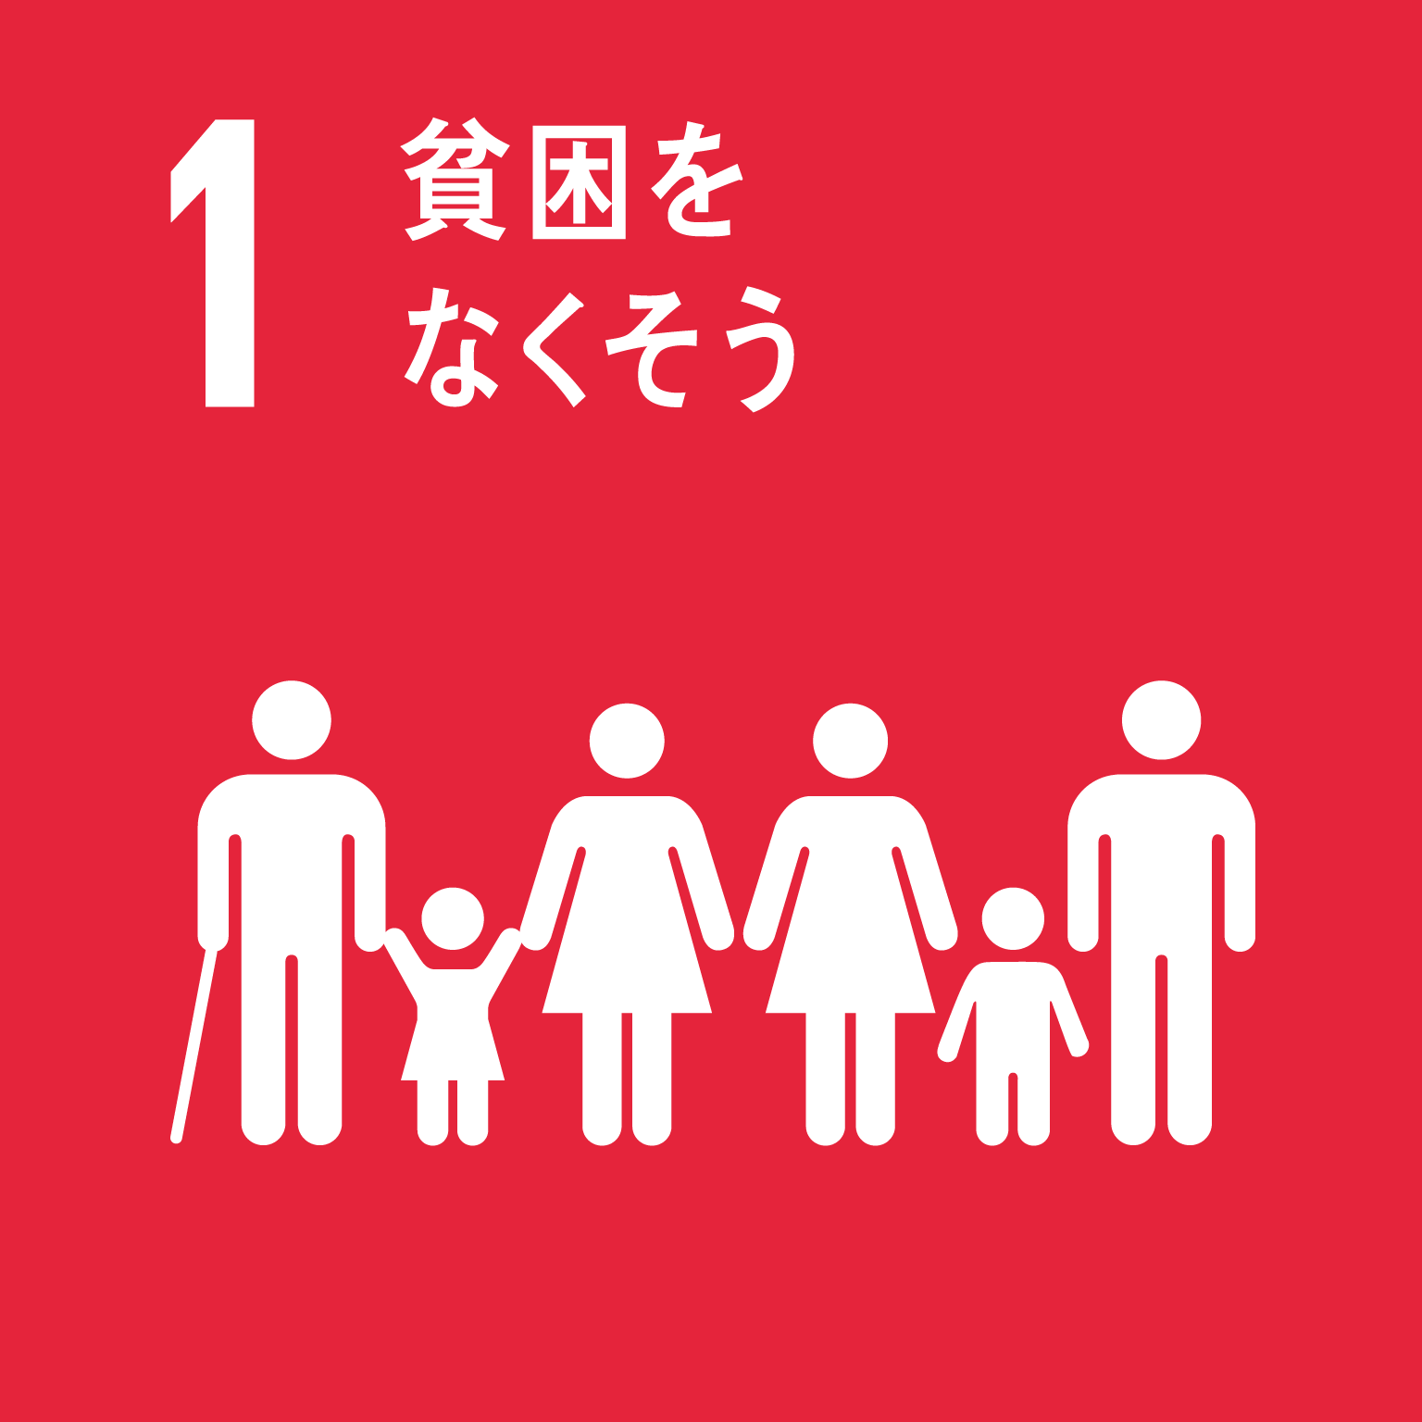
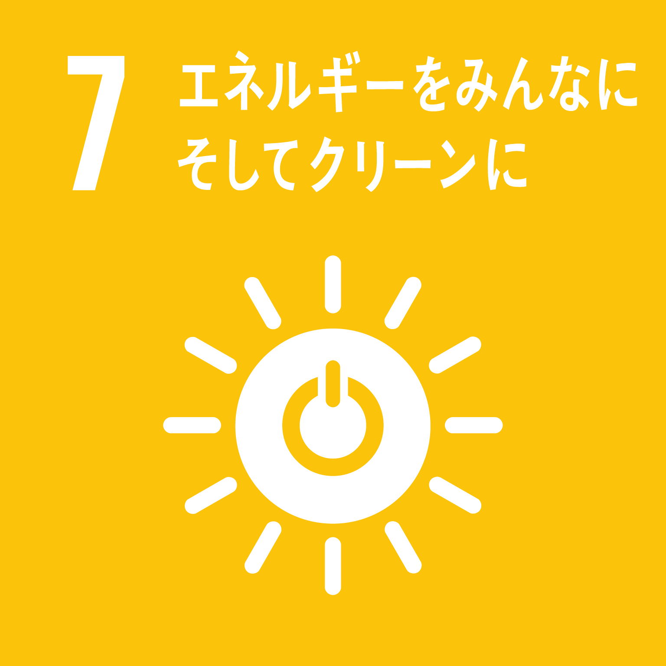
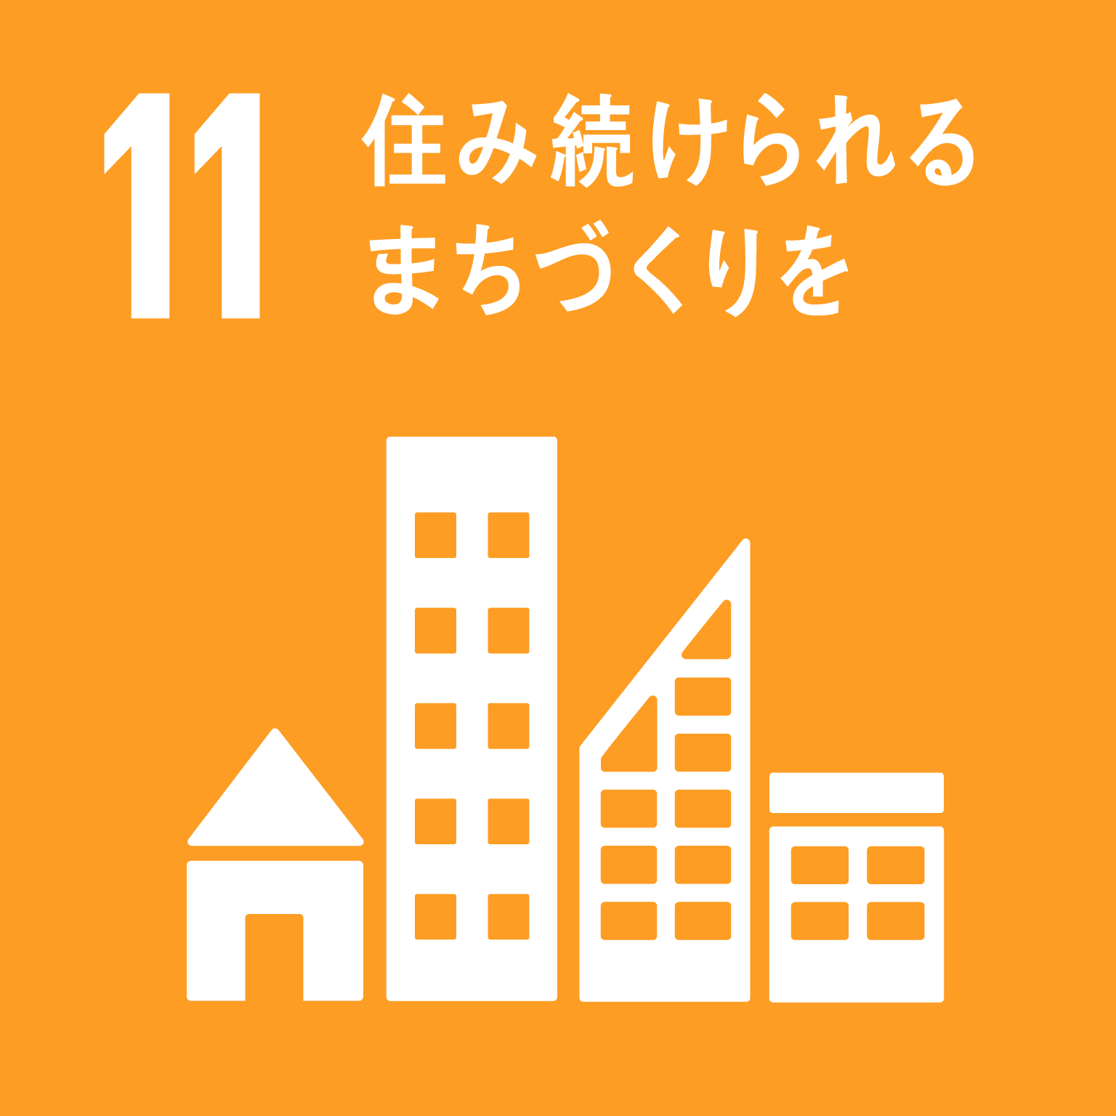
SDGs未来都市選定都市の取組み状況
ゴール１
ゴール２
ゴール３
ゴール４
ゴール５
ゴール６
ゴール７
ゴール８
ゴール９
ゴール10
ゴール11
ゴール12
ゴール13
ゴール14
ゴール15
ゴール16
ゴール17
（出典）・2018年度選定都市：内閣府資料
・2019年度未来都市：各自治体の未来都市計画における「2030年のあるべき姿に向けたゴール・ターゲット」

Slide 12
平成30年度SDGs未来都市選定都市の主な声１/５
（出典）内閣府 地方創生推進事務局

Slide 13
平成30年度SDGs未来都市選定都市の主な声2/５
（出典）内閣府 地方創生推進事務局

Slide 14
平成30年度SDGs未来都市選定都市の主な声3/５
（出典）内閣府 地方創生推進事務局

Slide 15
平成30年度SDGs未来都市選定都市の主な声4/５
（出典）内閣府 地方創生推進事務局

Slide 16
平成30年度SDGs未来都市選定都市の主な声5/５
（出典）内閣府 地方創生推進事務局

